Slide 1
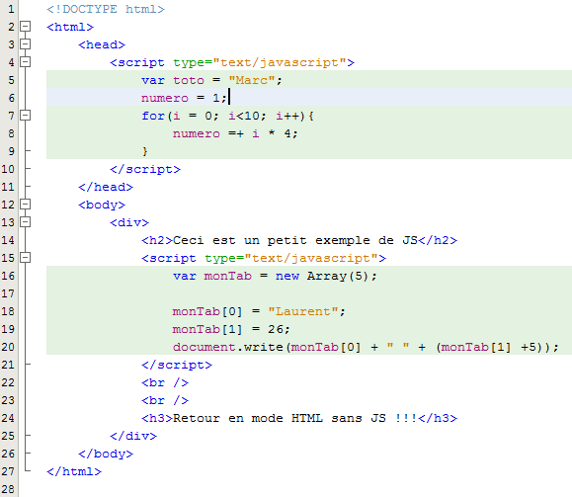
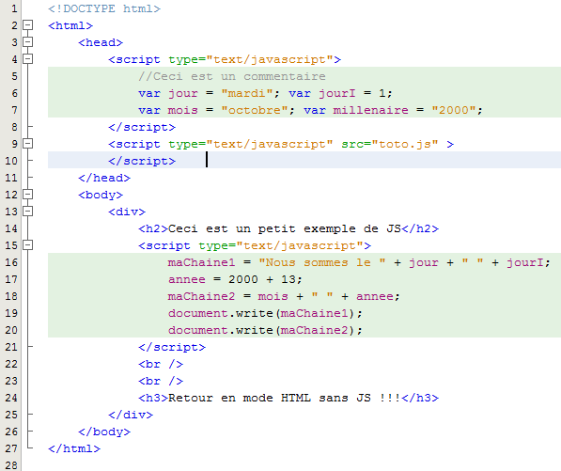
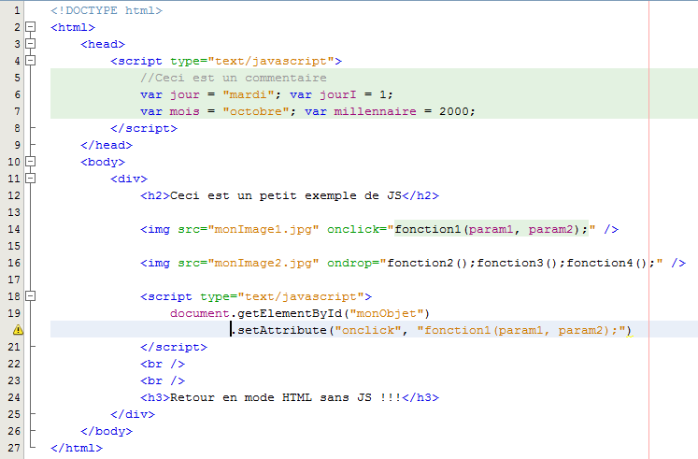
Ou se trouve le code JavaScript ?
Ou se trouve le code JavaScript ?
Ou se trouve le code JavaScript ?
Ou se trouve le code JavaScript ?
→ Dans du code HTML
Les événements déclencheurs :
→ Dans un fichier externe
Les éléments du langage :
→ Très ressemblant à Java
→ Les variables sont faiblement typées
Affectations
Opérateurs
Structures de contrôles
Déclaration explicite
Déclaration implicite
Tableaux

Slide 2
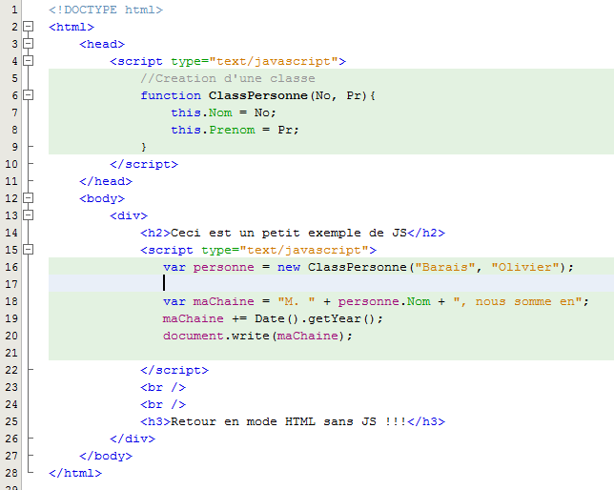
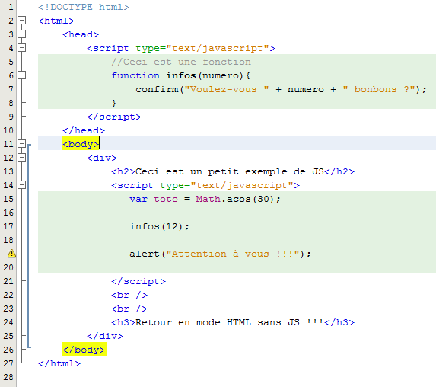
Les fonctions
Les objets
Fonctions particulières
Fonction définis dans le
document
Fonctions prédéfinis

